Slide 1
Réponse pluridisciplinaire à la violence : la violence sexuelle
Cours Health Emergencies in Large Populations (H.E.L.P.)
May Maloney et Christine Seisun

Slide 2
Objectifs
Être capable :
d’expliquer la nature de la violence sexuelle en situation de crise aigüe et/ou prolongée
d’expliquer les conséquences de la violence sexuelle, les besoins des victimes de violence sexuelle et les difficultés rencontrées pour y répondre
d’examiner comment contribuer à une approche globale de prévention de la violence sexuelle et de prise en charge des victimes dans une situation de crise aiguë et/ou prolongée
De comprendre l’importance de l’orientation et l’approche centrée sur les personnes survivantes pour traiter la violence sexuelle
Notes:
Cornelia Rau is a German and Australian citizen who was unlawfully detained for a period of ten months in 2004 and 2005 as part of the Australian Government mandatory detention program. Her detention became the subject of a government inquiry which was later expanded to investigate over 200 other cases of suspected unlawful detention by the Australian government. Cornelia disappeared from hospital on 17 March 2004, and, in February 2005, it was revealed that she had been unlawfully detained at BWCC a prison, and later at Baxter IDC after being classified as a suspected illegal immigrant or non-citizen by the Immigration Department when she refused to reveal her true identity.
Vivian Alvarez Solon is an Australia who was unlawfully removed to the Philippines by the Immigration Department in July 2001. In May 2005, it became public knowledge that she had been deported although the government knew of its mistake in 2003. Solon's family had listed her as a missing person since July 2003, and until May 2005, did not know that she had been deported. The circumstances surrounding Solon's unlawful deportation have caused much controversy in the media.
These two incidents led to a wide ranging review of the immigration. The disbanding of a major government department and the forming of a new department with new leaders, new systems, new processes. In October 2005, a report on Solon's deportation was released, following an inquiry conducted by a former police commissioner. The report revealed that several senior officials in knew about Solon's unlawful deportation in 2003 and 2004, and failed to act. It also found that Solon's mental and physical health problems were not given proper attention. Solon returned to Australia on 18 November 2005.
IDC on mainland….fruit pickers and airport turnaround, visa over stayers in each state
During 2007-2009 Suspected Illegal entry vessels remained low, total immigration detention numbers were at about 1000 with less than 30 on CI…the system was coping. That changed in 2009….global factors.
Community detention was never used on CI and was rarely used in the mainland
The number of people in immigration detention on Christmas Island increased significantly from July 2009 since the Commission’s July 2009 visit. By the start of 2010 there were 2421 people in immigration detention on Christmas Island, including 250 minors.19 At the same time, there were 1045 irregular maritime arrivals in detention on the mainland, including 246 minors.20 CI numbers continued to increase to c 3550
Indefinite detention…not released, not returned..IMA

Slide 3
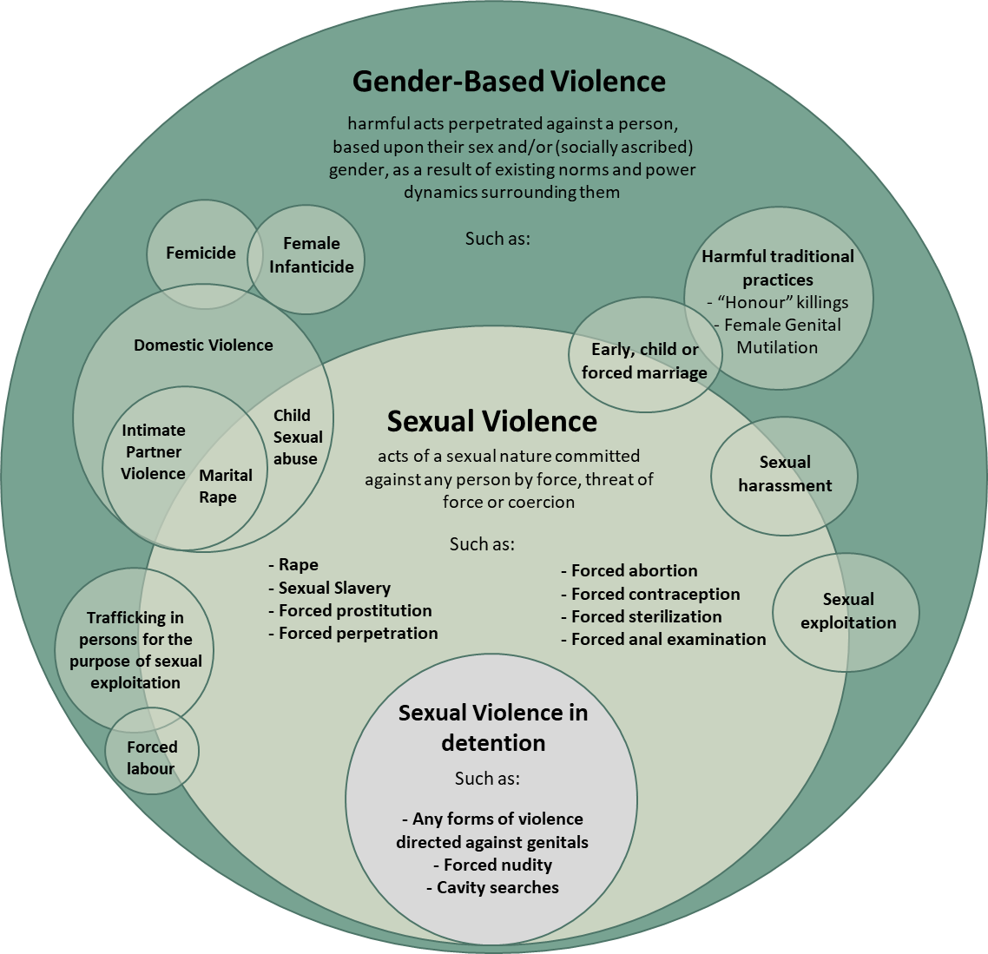
Définition de la violence sexuelle établie par le CICR
« Le droit international définit la violence sexuelle comme les actes de nature sexuelle commis sur une personne en usant de la force, de la menace de la force ou de la coercition. Cela comprend, sans toutefois s’y limiter, des actes tels que le viol, l’esclavage sexuel, la prostitution forcée, la grossesse forcée et la stérilisation forcée. La violence sexuelle contre toute personne – y compris les hommes, les garçons et les personnes LGBT+ – est interdite par le droit international humanitaire, le droit pénal international et le droit international des droits humains. »
Notes:
Definition based on the ICC Elements of the Crime of Sexual Violence:
“The perpetrator committed an act of a sexual nature against one or more persons or caused such person or persons to engage in an act of a sexual nature by force, or by threat of force or coercion, such as that caused by fear of violence, duress, detention, psychological oppression or abuse of power, against such a person or persons or another person, or by taking advantage of a coercive environment or such person’s or persons’ incapacity to give genuine consent.”
See moer: Definitions of Crimes of Sexual Violence in the ICC (iccwomen.org)

Slide 4
Cadre juridique international
Le viol et les autres formes de violence sexuelle sont strictement interdits
En vertu du droit international des droits humains (DIDH) en toute circonstance
En vertu du droit international humanitaire (DIH) dans les conflits armés internationaux et non internationaux

Slide 5
Droit international humanitaire et droit pénal international
Interdiction absolue de la violence sexuelle dans les situations de conflit armé international et non international. Hommes, femmes, garçons et filles, qu’ils soient civils ou combattants, détenus ou non, sont protégés contre la violence sexuelle en vertu du droit international humanitaire (DIH).
Interdiction absolue, peu importe que la violence sexuelle soit :
stratégique – usage intentionnel de la violence sexuelle, ordonnée et ciblée par des porteurs d’armes
opportuniste – sans discernement et/ou ciblée : individuelle – pression des pairs
pratique tolérée – tolérée par la tête des armées et/ou élément des interactions régies par des normes spécifiques au sein d’un groupe de pairs
Les actes qui enfreignent potentiellement le DIH prennent de nombreuses formes et ne se limitent pas à la violence ou au contact physique
Viol
Avortement forcé
Grossesse forcée
Stérilisation forcée
Esclavage sexuel
Nudité forcée
Contrainte de commettre des violences sexuelles
Mariage forcé
Notes:
- Sexual violence happens in relation to armed conflicts and other situation of violence in all continents and in all cultures.
- The perpetration of sexual and other forms of gender based violence varies between contexts and conflicts, among armed forces and armed groups, and even between units belonging to the same armed force/group depending on their organization (including centralised or de-centralised structures, rules of engagement, ideology and overall control or discipline).
- Sexual violence can also be perpetrated by men (and women) in uniforms (or not) including border guards, security guards at IDP or refugee camps and by detention staff in prisons (detention).

Slide 6
Par ailleurs : accès aux soins médicaux
Le DIH exige que les personnes blessées et malades reçoivent, dans toute la mesure possible et dans les délais les plus brefs, les soins médicaux qu’exige leur état. Aucune distinction fondée sur des critères autres que médicaux ne doit être faite entre elles (DIH coutumier, règle 110). Cela inclut les victimes de violence sexuelle ayant besoin de soins médicaux.
Donc : lorsque les parties au conflit armé posent des obstacles à l’accès aux soins médicaux pour les victimes de violence sexuelle, cela peut enfreindre cette règle du DIH.

Slide 7
Film
Cours H.E.L.P.
Notes:
The movie is embedded in the slide

Slide 8
Les quelques cas de violence sexuelle documentés reflètent probablement la prévalence de cette violence dans le cadre du conflit
Oui / Non
Cours H.E.L.P.

Slide 9
Données sur la violence sexuelle
Violence sexuelle en situation de crise humanitaire
Souvent répandue
Reste sous-documentée dans de nombreux contextes
Ne se produit jamais de manière isolée
Prévention possible (importance des mesures préventives)
Cours H.E.L.P.
Notes:
Humanitarian emergencies are time periods of instability which increase the vulnerabilities of affected population and leaves them at risk
it is not because there is not evidence that there is no incidence
Rape never occurs by accident

Slide 10
La violence sexuelle comme phénomène genré
Liée à, et résultat de pratiques sociales néfastes basées sur certaines perceptions des normes et des rôles rattachés au genre, et sur les rapports de force associés.
Notes:
SV is a gendered phenomenon in that it is linked to, and stems from, harmful social practices based on perceptions of gender and the power dynamics surrounding them.
Adopting a gender analysis is useful in that it requires us to examine the power differrentials on which SV is propagated and through which it manifests.
We see gender dynamics at play in complex and interwoven ways within….
Motives for committing SV- Perpetrators often play off gender norms when committing of SV (even if unconsciously), for example prominent males within communities may be targeted as a means of dominating the adversary by symbolically ‘feminizing’ them e.g. putting a man in what is usually thought to be a woman’s place. Similarly as women are often understood to represent the cornerstones of community e.g. as mothers, those ‘responsible’ for reproduction etc. (itself a product of embedded gender relations), they are also often targeted with aim to weaken community ties, emasculate men in the community through their perceived failure to serve as protectorates etc. Both examples are often employed as means to humiliate and demoralize the communities concerned.
Ways in which SV is carried out- Similar to the above, perpetrators of SV will often employ understandings of gender as a means to compound its intended impact e.g. forcing male detainees to strip and perform degrading acts in front of female guards or other prisoners (with the purpose of being further emasculated).
Vulnerability to SV- Persons of different genders will be vulnerable to SV in different way. LGBTI persons, for instance, may be particularly vulnerable to SV given perceived transgressions of norms relating to gender expression and/or sexual orientation.
Ability to access care and services – Again, persons of different genders will face different challenges as a result. As one example, men often encounter major difficulties in disclosing incidence of violence, thus accessing care, precisely due to the belief that they cannot constitute a victim of SV (hereafter VSV), as a result of norms surrounding masculinity.

Slide 11
Très courante; les risques ne sont pas nouveaux en cas de conflit et de crise
Perturbation de la sécurité de la famille et des réseaux communautaires (p. ex. séparation des membres de la famille)
Augmentation des situations d’insécurité, y compris sur les routes migratoires, pendant la fuite et dans les camps de personnes réfugiées ou déplacées
Interruption ou effondrement des services et activités de soutien normales (p. ex. SMSPS et autres soins de santé)
Inégalités accrues et exacerbées de l’accès aux services, à l’information, à l’espace public et au processus décisionnel (pour certaines personnes, p. ex. en fonction du sexe, l’âge, la classe, l’appartenance ethnique)
Facteurs de violence, tels que : abus de drogues et d’alcool accru, détresse et traumatisme, stress économique (ce ne sont cependant pas des causes profondes)
Notes:
Consider in this analysis and assessment along with disruption of services, the disruption/lack of forensic services or medico legal attention that are part of the basic emergency care in cases of SV.

Slide 12
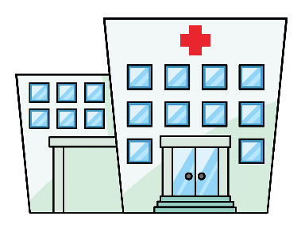
La « zone grise » entre prévalence et incidence, et signalement et divulgation :
Actes de violence signalés
Données administratives ou collectées au sein d’un service – recueillies par la police, la justice, les services sociaux ou de santé, ou la société civile
Prévalence ou incidence réelle
Probablement impossibles à établir
Actes de violence divulgués
Données issues d’enquêtes
Statistiques officielles
Cours H.E.L.P.
Notes:
Many victim/survivors of sexual and other forms of gender-based violence will never report or disclose their experience(s) - at least not through formal channels (See Fiche 1.2 on Barriers to Accessing Services). The likelihood of reporting or disclosing violence, and thereby obtaining an accurate picture of prevalence or incidence, can depend on a confluence of factors including, how sexual violence is understood in society, the surrounding legal environment, the trust (or lack thereof) placed in institutions or service-providers, even the competence of who’s recording the answers or asking the questions.
While survey data is the closest proxy to prevalence that can be gathered, even something as seemingly simple as the way questions are worded can drastically alter results. This speaks to the complexity of interpreting trends in data, whether once-off or over time.
For example, if a country displays a higher incidence of violence from one year to the next, this does not automatically infer that violence has increased. Changes in reporting could mean changes in dynamics of violence or, in dynamics of reporting
Likely, there will always be a degree of disparity between the true prevalence/incidence of sexual violence and the extent to which it is captured through either survey data or reporting to service providers (what’s known as either ‘administrative data’ or ‘service-based data’) (See FIG 1.2. ). Simply put, when it comes to data on sexual violence, every picture we have is always only partial.
Where services are non-existent, or ill-equipped to handle cases appropriately, and/or sexual violence remains heavily stigmatized however, estimations of prevalence will be both harder to obtain and even less accurate. This is because persons who experience sexual violence will be even less likely to come forward for well-founded fear of negative repercussions. Armed conflict and insecurity, add an additional layer of complexity, in that whatever capacity state institutions and other actors had to address said violence before the onset of a crisis, is further diminished.

Slide 13
Le renversement de la charge de la preuve
En cas de preuves accablantes
Et de risque accru
Et de danger imminent
Et de manque de fiabilité des statistiques officielles
Nous supposons donc que des actes de violence vont se produire et que nous devons à la fois nous préparer à y répondre et les prévenir activement

Slide 14
À quoi devons-nous donc nous préparer à répondre ?
Vidéo

Slide 15
Scénario
https://www.youtube.com/watch?v=IwKMQ0Uync8

Slide 16
??
Quelles conséquences l’étude de cas met-elle en lumière ?
Cours H.E.L.P.

Slide 17
Souffrance : la violence sexuelle, son impact et ses conséquences néfastes
Traumatisme vicariant résultant de la mémoire collective.
Rupture des liens communautaires.
Perte des moyens de subsistance due à l’effondrement du fonctionnement communautaire.
Communauté
Sentiment de culpabilité face à l’incapacité d’intervenir, détresse, traumatisme après avoir été forcé à être témoin d’agressions.
Sentiment de honte associé à la violence sexuelle, ostracisme potentiel de la communauté, obligation de déménager par peur de représailles.
Ostracisme de la communauté résultant de la perte des moyens de subsistance suite à l’association avec les personnes victimes / survivantes.
Famille
Signalement obligatoire, criminalisation de relations homosexuelles, mariage forcé avec l’auteur des violences sexuelles, procédures juridiques longues et sans égard pour les victimes.
Détresse, sentiment de culpabilité, dépression, TSPT, troubles du comportement alimentaire, pensées suicidaires, anxiété, peur des représailles, insomnie, incapacité à assumer les tâches du quotidien, etc.
Blessure, contraction d’une MST, infection, infertilité, grossesse, avortement pratiqué dans des conditions dangereuses, automutilation, « crime d’honneur », etc.
Individu
Stigmatisation, rejet, revictimisation, abandon par l’époux, la famille ou la communauté.
Perte des moyens de subsistance, résultant souvent des impacts physiques, psychologiques ou sociaux.
Physique
Psychologique
Sociale
Économique
Juridique
Notes:
Note: „Means of subsistence” can mean different tings depending on whether one is looking at the impact on SV on the individual, household or community level. Think of what and how (and impact) of these disruptions.
In our response, the focus would primarily be on on the individual or household level in terms of our response.

Slide 18
Coordination (interne et externe)
Réorientation
Enregistrement et suivi
Gestion des cas (renvoi vers d’autres agences spécialisées dans la gestion des cas)
Santé mentale et soutien psychosocial
Séances individuelles
Thérapie de groupe
Activités sociales
Soutien par les pairs
SMSPS
Soins médicaux
Prise en charge clinique des victimes de viol se présentant dans les 72 heures suivant l’incident ou plus de 72 heures après l’incident
Suivi des victimes et personnes survivantes
Protection
Entretiens / Enregistrements des individus et suivi individuel éventuel
Intervention communautaire
Lignes d’assistance téléphonique
Plans de sécurité
Logement sûr
Maintien de l’ordre
Ne pas nuire
Soins
médicaux
Protection
Victime /
Personne survivante
Aide d’urgence :
Distribution de vivres et d’autres articles, dépenses indispensables (en nature, transferts monétaires et/ou bons
Mise en lien avec les filets de sécurité sociale
Justice
• « Orientation juridique »
Généralement non prises en charge par le CICR
En dehors du mandat du CICR
Économie
Justice
Soutien juridique et représentation
Procédures forensiques
Sanction des auteurs de violences sexuelles
Notes:
Debrief = Interviews/registration of individuals
Tracking = Registration
Here you can see what services ICRC seeks to support or provide and what services ICRC does not provide.
The image represents the multi-disciplinary or multi-sectoral approach and since ICRC cannot meet all the needs of victims/survivors, we seek out cooperation with others as much as possible.
At the same time, what type of services ICRC provides in each context also depends on the capacity of ICRC compared to other available actors or service providers and the added value of having ICRC providing certain services.
For instance, if the only hospital in the vicinity of sectarian fighting between a state military and a rebel group is run by the state, there might be a high level of distrust among segment of the population and the rebel group preventing them to seek medical services. In such cases, what should ICRC do?
Map other actors providing medial service which ICRC can refer to?
Establish its own hospital as to ensure unimpeded humanitarian access to medical services?
This is something that needs to be considered context by context and we will discuss later.
Case management: Another important issue besides what services ICRC provides or does not provide is that ICRC does not provide traditional case management. You can read more about that in the guidance on establishing referral systems for victim/survivors. Instead, ICRC can refer victims/survivors to specialized agencies for case management such as child SV cases. Also, victims/survivors can be supported by a trusted 3rd party such as person from the community of the victim or a local organization who can accompany them to different appointments and thereby serve as witnesses and/or support during the often-stressful process of seeking services.
Legal aid: ICRC does not provide legal support and representation. Instead, ICRC uses the term “legal signposting”, rather than “legal referral”, to indicate that while the ICRC may assess and list available legal services and provide information to victims/survivors about these, the ICRC will not communicate with the legal service regarding individual cases. In other words, ICRC is supposed to complete basic check about a legal service provider to which they may signpost victims/survivors of sexual violence. It is primarily intended for situations where signposting results in litigation, but also covers alternative means of dispute resolution, such as mediation or conciliation. Situations where traditional means of justice may play a role, or where the incident occurred in another State, require context-based analysis. See more on legal signposting in the guidance on establishing referral systems of victims/survivors of sexual violence.

Slide 19
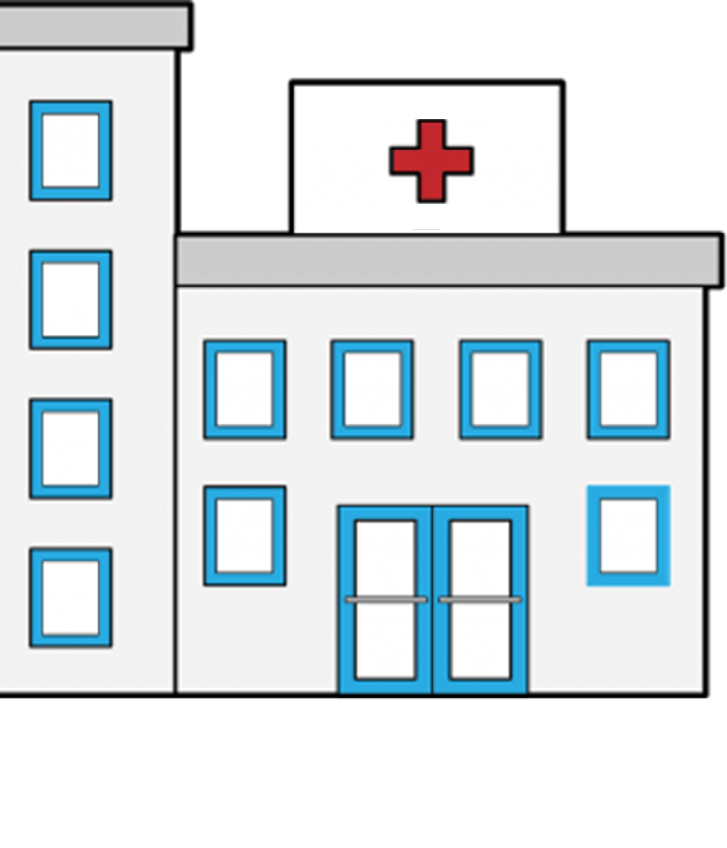
??
Éléments susceptibles d’empêcher une victime / personne survivante d’accéder aux soins
Peur d’être identifié, peur des représailles, de la stigmatisation, du rejet, de l’isolement, de la revictimisation, etc.
Stigmatisation intériorisée / Honte
Transport et/ou soins financièrement inabordables
Connaissance insuffisante des conséquences potentielles pour la santé
Risques pour la sécurité à cause des longs trajets jusqu’aux services de santé
Cours H.E.L.P.
Environnement marqué par l’insécurité
Accès physique insuffisant pour les personnes handicapées

Slide 20
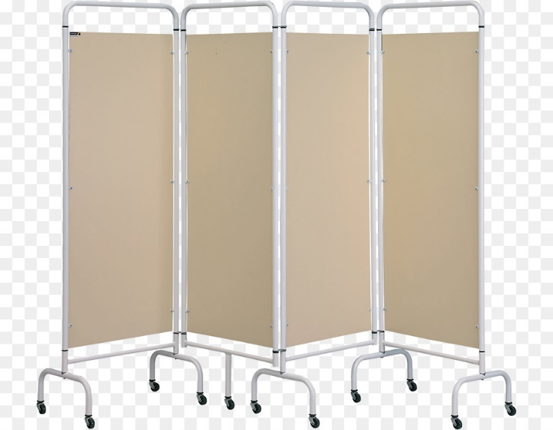
Manque de personnel de santé, hommes et femmes
Absence de protocole écrit relatif à la prise en charge clinique du viol
Absence d’équipement et de fournitures médicales adaptés
Manque de sécurité et de
confidentialité
Manque de formation pour les premiers intervenants
Absence d’orientation vers les services de SMSPS
Pratique de procédures invasives
Manque de personnel formé aux examens forensiques dans un établissement
Attitude de culpabilisation des victimes
Criminalisation ou restrictions d’accès à l’avortement
Cours H.E.L.P.
Manque d’interprètes qualifiés
Existence d’une législation qui restreint le recours à la contraception d’urgence
Notes:
Supplies include:
Consent forms;
Medical chart with pictograms for documentation of injury;
Filing cabinet or storage space with lock;
Info pamphlets for follow on care;

Slide 21
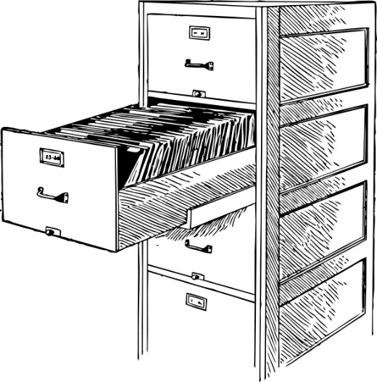
Structure médicolégale inappropriée : absence de procédure de traitement ou d’archivage des preuves
Confidentialité insuffisante → risque de représailles
Structure juridique non conforme aux normes internationales
Peur de la détention
Absence de la documentation requise pour établir des rapports ; statut migratoire irrégulier
Peur d’un surcroît de violence
Cours H.E.L.P.
Existence d’exigences de signalement obligatoire (légales ou pratiques)
Méconnaissance des survivants éventuels ; existence de lois entraînant des répercussions pour les survivants eux-mêmes
Notes:
Criminalization/ legal considerations
Lack of recognition of potential victim/survivor-survivors within legal structure (e.g. do not recognize men/boys as potential victims).
Existence of anti-homosexuality laws, impact upon male victim/survivor/survivors in particular:
Female victim/survivor/ survivors of sexual violence accused of adultery (“zina”)
Risk of administrative detention (to protect against killings in the name of so called ‘honour’)
Existence of clauses exonerating perpetrators who marry the victim/survivor
Irregular migration status → lack of access to justice in the first place

Slide 22
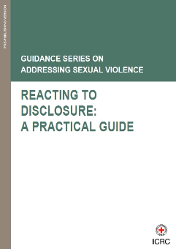
Que peut-il arriver si nous agissons de manière discriminatoire au cours de la divulgation d’un acte de violence sexuelle ?
Que peut-il arriver si nous omettons de fournir des informations et/ou d’en référer à des services ?
La meilleure approche suivant le principe « ne pas nuire » consiste à se préparer !
Aggravations des préjudices
La victime / personne survivante peut avoir le sentiment qu’elle ne mérite pas d’être aidée
Aggravation du sentiment de culpabilité des victimes
Découragement des victimes à demander des soins
Atteinte à la réputation du CICR
Sentiment de la culpabilité du membre du personnel
Aggravation du traumatisme ou de la stigmatisation
Découragement des victimes à demander des soins
Atteinte à la réputation du CICR
Sentiment de la culpabilité du membre du personnel
Notes:
For use = not specific for places of det
Disclosure:
Active listening – focus on assessing urgent needs and provide information about available services
Your priority is to assess the most urgent needs for services and refer. The “story” of what happened is not a priority and a victim feeling under pressure to repeat what took place can result in secondary exposure that can trigger re-traumatisation. However, if the person shares information spontaneously, it can be emotionally positive and should not be interrupted. Still, focus on the needs by listening carefully and providing information about available support and services. That is your priority.
Documentation, confidentiality and informed consent
Documentation of relevant information related to needs can be required to ensure that individuals receive help further down the line and do not have to repeat their story over and over again to different service providers which can trigger re-traumatisation. Make sure to explain the purpose of the documentation and its confidential sharing with relevant service providers in a clear manner before obtaining informed consent to document and share the records. Remember, the victim/survivor and their consent come first, documentation second, so in the absence of informed consent, do not document because doing that without consent can trigger traumatisation where the person re-lives to be overpowered by another person(s).
Referral and Informed Consent
After sharing information about available services, only refer a person who has given her informed consent in a clear manner. Try not to advise or convince the person about what she should do. Just listen and offer information and then ask what they want. Note that persons differ in terms of capacities and priorities so while one person’s priority could be to seek medical treatment, another’s could be to get themselves or their families away from perpetrator(s). Someone else might decide it is safest not to report or seek service at all. Before doing anything, it is key to be clear about what the person wants by obtaining their informed consent that means that the person choses if she wants immediate support, no support at all or possibly later. Remember it is important to respect the decisions the person makes (survivor-centered approach). This empowers the person. If further support is refused, we should accept while also offering her to contact or reach out to you or the ICRC later for support if they change their mind. Referring without obtaining informed consent can trigger re-traumatisation where the person re-lives to be overpowered by another person(s).
Safety
All staff members must place concerns for the safety of each individual at the center of decision making. Ensuring safety is a top priority whether the beneficiary talks about it or not. Still, remember that a victim/survivor always knows their own safety situation best, and is best placed to choose any follow-up actions. We simply do not know enough about their situation to offer advice. The more information they have about service availability, the greater their power to take informed action.
Person starts crying
At this moment, the ideal is to be able to offer her emotional support by not becoming overwhelmed yourself. It would facilitate emotional venting and trust-building. By reacting emotionally, you risk the person feeling that she should contain herself as she is clearly affecting you, or she becomes defensive/reactive to you (e.g. “what do you know about my situation”). In any case, reacting emotionally will probably blur the lines of your professional relationship with the person and that will probably become an issue.

Slide 23
Approche centrée sur les personnes survivantes
https://vimeo.com/423974094

Slide 24
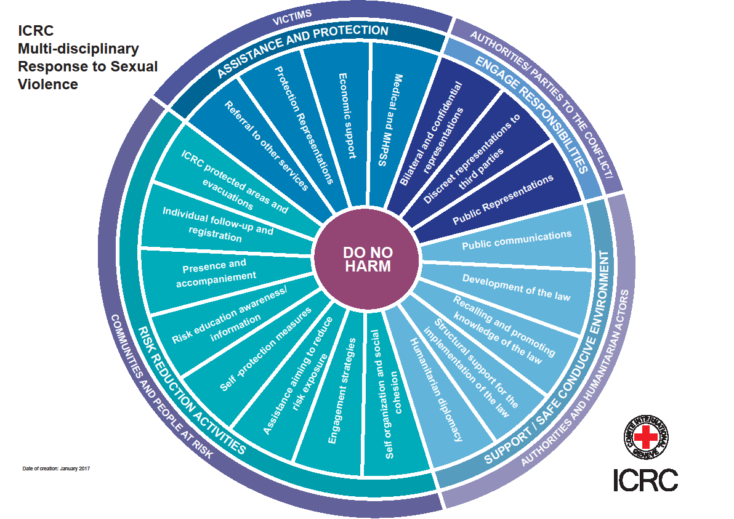
Cours H.E.L.P.

Slide 25
L’approche centrée sur les personnes survivantes
La façon dont nous réagissons et dont nous répondons à la violence sexuelle a un impact important sur les personnes survivantes. Notre comportement détermine si cet impact sera positif ou négatif.
Les quatre principes suivants garantissent que la réponse apportée ne provoquera pas la revictimisation de la personne survivante :
1) Sécurité
2) Confidentialité
3) Respect
4) Non-discrimination
L’approche centrée sur les personnes survivantes place les besoins des survivants et le consentement éclairé au centre des programmes.
Notes:
Group exercise
Divide the participants into 4 groups, ask the participants to reflect on the video and think about how the principles relate to their work in first aid. Give each group one of the four guiding principles and ask them to write down on a flipchart:
What are the ways you could show a survivor that you are honoring respect (group 1), safety (group 2), non-discrimination (group 3) and confidentiality (group 4) in your work.
What are the possible negative consequences for the survivor, if the Guiding Principles are not adhered to? Respect (group 1), Safety (group 2), Non-discrimination (group 3) and Confidentiality (group 4)
Give them 10 min and then let each group present in plenum another 10 min.
Present slide 10 recap on good practices when meeting a survivor
Short version Brainstorming exercises (ca 10-15 min):
Go through each of the four principals and ask the group
What are the ways you could show a survivor that you are honoring
Respect
Safety
non-discrimination
Confidentiality also telling what is examination
Followed by the question: What are the possible negative consequences for the survivor, if the Guiding Principles are not adhered to? Respect, Safety, Non-discrimination and Confidentiality

Slide 26
Coordination (interne et externe)
Réorientation
Enregistrement et suivi
Gestion des cas (renvoi vers d’autres agences spécialisées dans la gestion des cas)
Santé mentale et soutien psychosocial
Séances individuelles
Thérapie de groupe
Activités sociales
Soutien par les pairs
SMSPS
Soins médicaux
Prise en charge clinique des victimes de viol se présentant dans les 72 heures suivant l’incident ou plus de 72 heures après l’incident
Suivi des victimes et personnes survivantes
Protection
Entretiens / Enregistrements des individus et suivi individuel éventuel
Intervention communautaire
Lignes d’assistance téléphonique
Plans de sécurité
Logement sûr
Maintien de l’ordre
Ne pas nuire
Soins
Protection
Victime /
Personne survivante
Aide d’urgence :
Distribution de vivres et d’autres articles, dépenses indispensables (en nature, transferts monétaires et/ou bons
Mise en lien avec les filets de sécurité sociale
Justice
• « Orientation juridique »
Généralement non prises en charge par le CICR
En dehors du mandat du CICR
Économie
Justice
Soutien juridique et représentation
Procédures forensiques
Sanction des auteurs de violences sexuelles
Notes:
Debrief = Interviews/registration of individuals
Tracking = Registration
Here you can see what services ICRC seeks to support or provide and what services ICRC does not provide.
The image represents the multi-disciplinary or multi-sectoral approach and since ICRC cannot meet all the needs of victims/survivors, we seek out cooperation with others as much as possible.
At the same time, what type of services ICRC provides in each context also depends on the capacity of ICRC compared to other available actors or service providers and the added value of having ICRC providing certain services.
For instance, if the only hospital in the vicinity of sectarian fighting between a state military and a rebel group is run by the state, there might be a high level of distrust among segment of the population and the rebel group preventing them to seek medical services. In such cases, what should ICRC do?
Map other actors providing medial service which ICRC can refer to?
Establish its own hospital as to ensure unimpeded humanitarian access to medical services?
This is something that needs to be considered context by context and we will discuss later.
Case management: Another important issue besides what services ICRC provides or does not provide is that ICRC does not provide traditional case management. You can read more about that in the guidance on establishing referral systems for victim/survivors. Instead, ICRC can refer victims/survivors to specialized agencies for case management such as child SV cases. Also, victims/survivors can be supported by a trusted 3rd party such as person from the community of the victim or a local organization who can accompany them to different appointments and thereby serve as witnesses and/or support during the often-stressful process of seeking services.
Legal aid: ICRC does not provide legal support and representation. Instead, ICRC uses the term “legal signposting”, rather than “legal referral”, to indicate that while the ICRC may assess and list available legal services and provide information to victims/survivors about these, the ICRC will not communicate with the legal service regarding individual cases. In other words, ICRC is supposed to complete basic check about a legal service provider to which they may signpost victims/survivors of sexual violence. It is primarily intended for situations where signposting results in litigation, but also covers alternative means of dispute resolution, such as mediation or conciliation. Situations where traditional means of justice may play a role, or where the incident occurred in another State, require context-based analysis. See more on legal signposting in the guidance on establishing referral systems of victims/survivors of sexual violence.

Slide 27
Réagir face à une révélation – en général
Écouter
Mesurer

Slide 28
La réponse humanitaire en matière de santé

Slide 29
Santé – premiers secours, soins de santé primaire et secondaire
Intégrer l’analyse des problèmes existants de violence sexuelle et de violence basée sur le genre, ainsi que les services ou les lacunes dans les approches d’évaluation existantes (disponibilité, acceptabilité, accessibilité, qualité)
Fourniture d’un accès et d’un soutien clinique aux victimes / personnes survivantes de violence sexuelle et sexiste
Identification et soins
Transport et logistique
Fourniture de médicaments, et formation d’agents de santé aux soins spécialisés pour les survivants
Soins cliniques dans le cadre de la prise en charge des victimes de violence sexuelle basée sur les normes sectorielles (qui peuvent inclure la PPE et d’autres soins spécialisés de SSR, comme les modules du DMU)
Collecte de données d’une manière sûre et éthique
Orientation vers des services supplémentaires (ou communication d’informations sur ces services et fourniture d’un soutien pour y accéder)
Intégrer dans les premiers secours et les soins paramédicaux / préhospitaliers
Intégrer dans l’assistance sous forme d’espèces et de bons ou dans le soutien en nature (comme les trousses d’hygiène et la nourriture)

Slide 30
Prise en charge clinique dans les situations d’urgence et les contextes à faibles ressources :
Éviter de poser des questions qui suggèrent que la victime est responsable des actes subis
p. ex. Pourquoi étiez-vous à X sans personne pour vous accompagner ? Quelle était votre tenue au moment de l’incident ? Avez-vous tenté de vous défendre ? etc.
En tant que professionnel de santé, ayez à l’esprit :
les exigences légales relatives au signalement de cas de violence sexuelle à la police ; s’il existe des lois imposant le signalement, la victime doit en être informée au préalable afin qu’elle puisse prendre une décision éclairée sur la poursuite ou l’interruption des soins.
les protocoles nationaux et, le cas échéant, locaux, relatifs à l’essai du matériel forensique (nécessaires pour éviter que la collecte de preuves ne puisse pas s’effectuer, etc.).
les exigences légales relatives au témoignage devant une cour de justice et à la responsabilité vis-à-vis du système judiciaire
les informations pertinentes pour les renvois devant la justice

Slide 31
Protocole
Protocole médical pour la prise en charge clinique du viol, écrit dans la langue du prestataire*
Personnel approprié
Professionnels de santé (locaux) formés (en garde 24h/24)* Pour les femmes survivantes, de préférence présence d’une prestataire de soins parlant leur langue Si ce n’est pas possible, une agente de santé ou partenaire doit se trouver dans la pièce pendant l’examen*
Mobilier / Cadre
Pièce (privée, calme, accessible, avec accès à des toilettes ou latrines)*
Table d’examen*
Éclairage, de préférence fixe (les enfants peuvent se sentir menacés par une lampe-torche)*
Accès à un autoclave pour stériliser l’équipement*
Fournitures
Spéculum* (de préférence en plastique, jetable, uniquement pour adultes)
Mètre ruban pour mesurer la taille des ecchymoses, coupures, etc.*
Sacs en papier pour la collecte de preuves*
Papier adhésif pour la fermeture et l’étiquetage de conteneurs et sacs*
Fournitures pour les précautions universelles (gants, boîte destinée à l’élimination sans danger de matériel contaminé et tranchant, savon)*
Matériel de réanimation*
Instruments médicaux stériles (kit) pour le traitement des plaies, et matériel de suture*
Aiguilles, seringues*
Articles permettant de couvrir la personne survivante pendant l’examen (blouse, tissu, drap)*
Fournitures sanitaires (serviettes ou tissus locaux)*

Slide 32
Médicaments
Pour le traitement de MST conformément au protocole national*
Pour la prophylaxie post-exposition anti-VIH (PPE)
Pilules contraceptives d’urgence et/ou dispositif intra-utérin au cuivre (DIU)*
Analgésiques* (p. ex. paracétamol)
Anesthésiant local pour les sutures*
Antibiotiques pour le traitement des plaies*
Fournitures administratives
Fiches médicales avec pictogrammes*
Formulaires de consentement*
Brochures d’information sur les soins post-viol (pour les personnes survivantes)* élaborées avec tact
Espace d’archivage sûr et verrouillé pour garantir la confidentialité des registres*

Slide 33
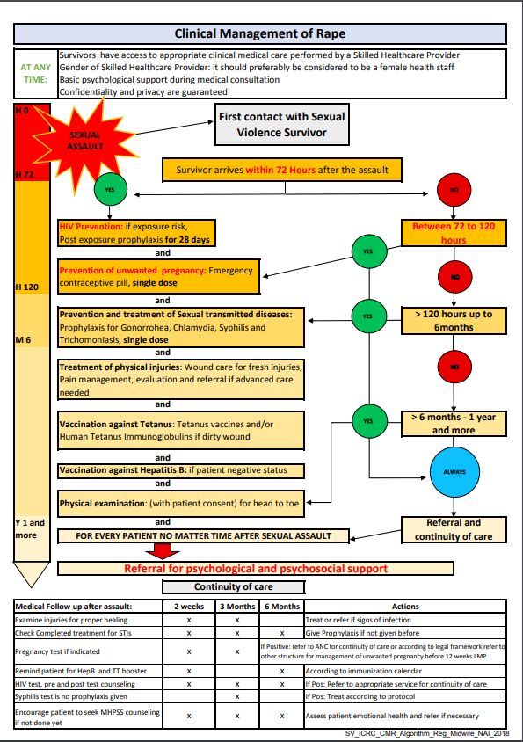
Cours H.E.L.P.

Slide 34
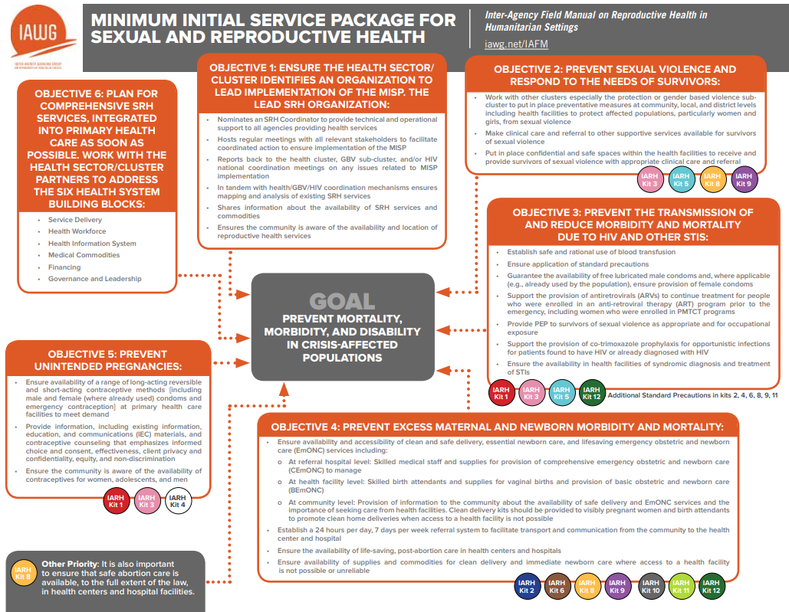

Slide 35
En quoi pourrait-il être problématique de situer au sein d’une maternité un point d’entrée pour l’accès à la prise en charge clinique de la violence sexuelle ?
??
Cours H.E.L.P.

Slide 36
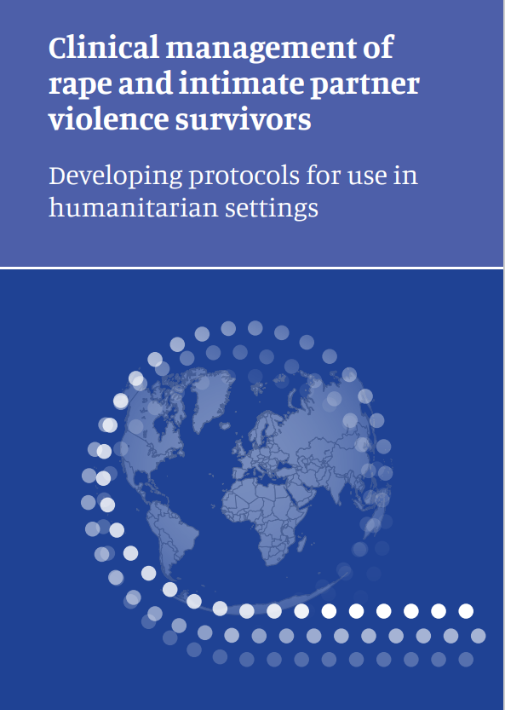
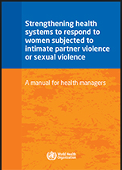
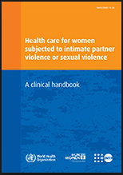
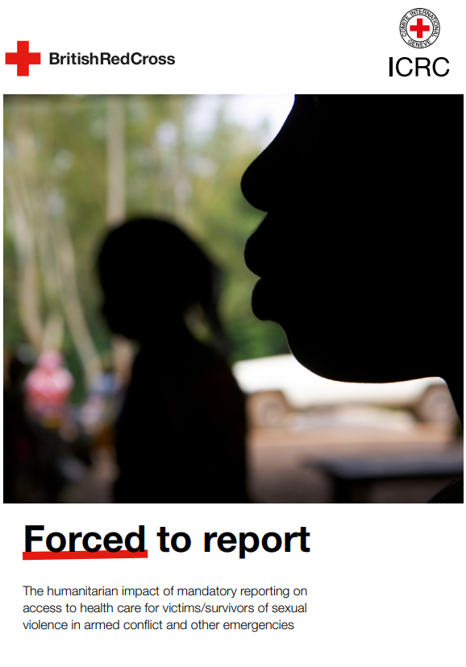
Ressources
OMS, HRC, FNUAP (2020) Prise en charge clinique des survivantes de viol et de violence exercée par un partenaire intime : élaboration de protocoles à adopter dans les situations de crise humanitaire (CMR/IPV)
OMS (2017) Renforcer le système de santé afin de répondre aux femmes qui subissent de la violence exercée par un partenaire intime et de la violence sexuelle : manuel destiné aux gestionnaires de santé
OMS (2014) Soins de santé pour les femmes victimes d'actes de violence commis par un partenaire intime ou d'actes de violence sexuelle : manuel clinique
Croix-Rouge et CICR, Forced to report: The humanitarian impact of mandatory reporting on access to healthcare for victims/survivors of sexual violence in armed conflict and other emergencies (2020)
OMS, Lignes directrices sur les soins liés à l'avortement, 2022

Slide 37
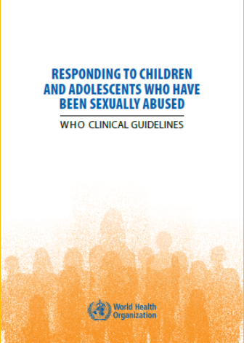
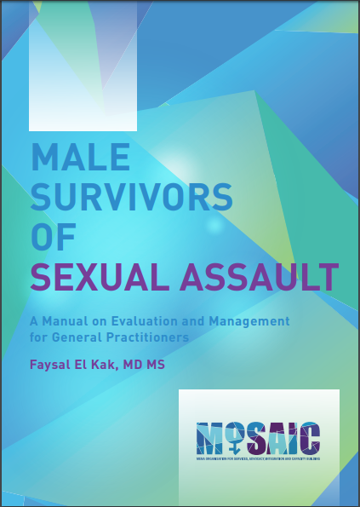
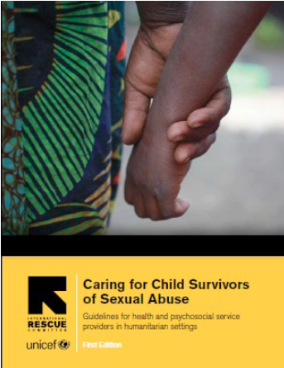
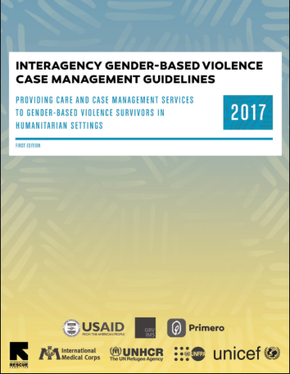
Ressources
MOSAIC, Manuel pour les hommes survivants d'agressions sexuelles
MOSAIC, Boîte à outils pour comprendre les questions d’orientation sexuelle et d’identité de genre
OMS, Responding to Children and Adolescents who Have Been Sexually Abused
Cours H.E.L.P.
IRC, Caring for Child Survivors of Sexual Abuse
Directives inter-agences pour la gestion des cas de VBG, 2017

Slide 38
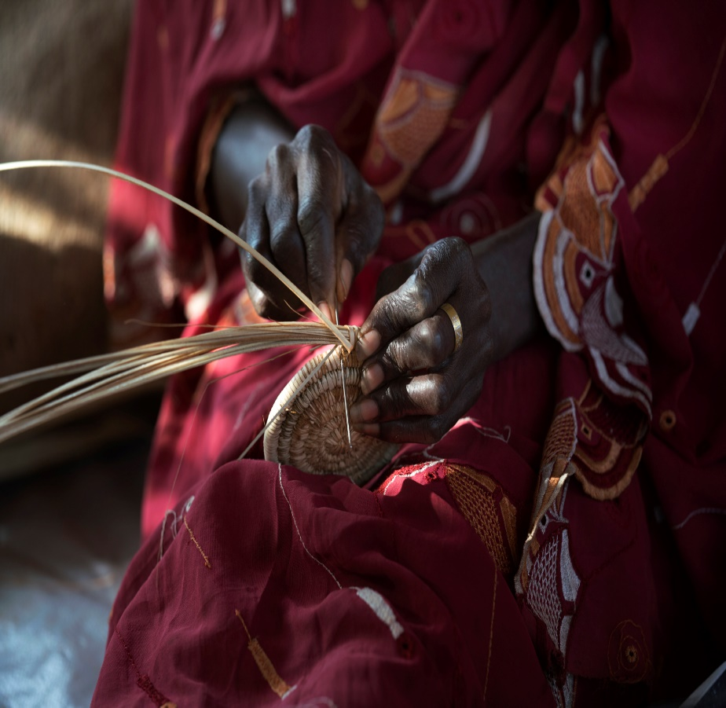
Une femme participe à un atelier dans le cadre d’un projet pluridisciplinaire mené dans le camp de protection de la population civile de Wau, qui aborde les éléments de l’aide aux moyens de subsistance, de la protection, ainsi que de la santé mentale et du soutien psychosocial.
Wau, Soudan du Sud, 2017.
Cours H.E.L.P.
Des questions ?

